Slide 1

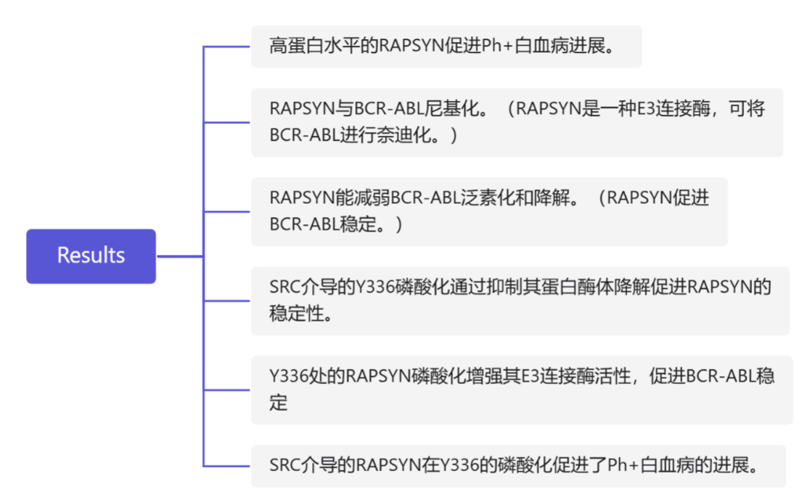
天津医科大学
Q4：CML产生幼稚白细胞的机制 姓名：善玥
RAPSYN介导的BCR-ABL尼多基化对费城染色体阳性白血病的影响
9号染色体ABL基因与22号染色体BCR基因相互易位形成的致癌基因-生成了BCR-ABL嵌合基因
22号染色体中的这些可变断点产生两种不同的产物，e13a2（原B2a2）和e14a2（原B3a2）。在CML中几乎都为M-BCR位点，而在ALL中大约2/3位m-BCR位点
RAPSYN（突触受体相关蛋白）：RAPSYN具有NEDD8 E3连接酶活性，介导BCR-ABL的neddy化，使其与c-CBL介导的泛素化降解过程竞争，显著提升BCR-ABL的稳定性
SRC酶：介导RAPSYN在Y336位点发生磷酸化。①抑制RAPSYN的蛋白酶体降解，提升RAPSYN自身稳定性；②增强其NEDD8 E3连接酶活性，进一步促进BCR-ABL的稳定
BCR-ABL蛋白（一个持续活化的酪氨酸激酶，激活多种信号传导途径，使细胞过度增殖而使细胞调控发生紊乱。）
[1]Zhao M, Dai B, Li X, Zhang Y, Qiao C, Qin Y, Li Z, Li Q, Wang S, Yang Y, Chen Y. RAPSYN-mediated neddylation of BCR-ABL alternatively determines the fate of Philadelphia chromosome-positive leukemia. Elife. 2024 Jun 12;12:RP88375. doi: 10.7554/eLife.88375. PMID: 38865175; PMCID: PMC11168747.
[2]Jabbour E, Kantarjian H. Chronic myeloid leukemia: 2025 update on diagnosis, therapy, and monitoring. Am J Hematol. 2024 Nov;99(11):2191-2212. doi: 10.1002/ajh.27443. Epub 2024 Aug 2. PMID: 39093014.

